Slide 1

整体把握
旅游地理分析思路
朝阳区线上课堂·高三年级地理
北京市工业大学附属中学 刘晓曦

Slide 2
2008—2019北京卷《旅游地理》考点及分值统计
年份 | 考点 | 分值
2008 | 旅游景观的成因；开发条件评价 | 8
2009 | 旅游资源类型及分布 | 6
2010 | 开发条件评价 | 8
2011 | 旅游景观的成因；旅游景观的欣赏；旅游业对区域发展的作用 | 10
2012 | 旅游景观的成因；旅游景区规划 | 8
2013 | 旅游活动设计 | 4
2014 | 旅游活动中的环境问题及措施 | 8
2015 | 旅游业、旅游资源分类 | 8
2016 | 旅游项目的建设对旅游业的影响 | 10
2017 | 游览价值、环境保护措施 | 10
2018 | 旅游开发条件评价 | 10
2019 | 旅游活动设计 | 10

Slide 3
（2017北京文综）
北京故宫博物院是在明清两代皇宫及其收藏的基础上建立起来的综合性博物馆，建筑艺术精湛，是中国最大的古代文化艺术博物馆。
40（1）.阐述北京故宫博物院的主要旅游价值，列举故宫博物院在对公众开放游览方面应采取的环境保护措施。（10分）
美学价值、历史文化价值、经济价值。

Slide 4
一.旅游资源的类型与分布
旅游资源的内涵及多样性
自然旅游资源与人文旅游资源
3.中国的“世界文化与自然遗产”，及其重要价值

Slide 5
地文景观＊
建筑与设施＊
人文旅游资源
建筑设施保存较完整，遗址被破坏较大。
自然旅游资源
水域风光
遗址遗迹
天象与气候
旅游商品
生物景观
人文活动

Slide 6
旅游资源价值
美学价值
历史文化价值—多人文旅游资源
科学价值—多自然旅游资源
经济价值
--地域组合（差异与互补）
--集群性（多与少）

Slide 7
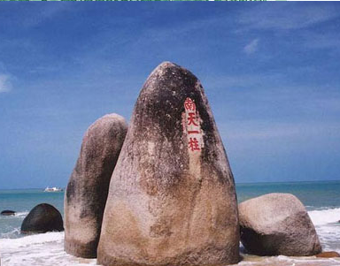
（2011北京文综）
7.图是海南省著名旅游景观“南天一柱”照片。该景观
A．形成受海水侵蚀的影响
B．表现出石灰岩沉积特点
C．反映热带自然景观特征
D．在冬季观赏的效果最佳

Slide 8
二.旅游资源的综合评价
1.旅游景观欣赏方法
选择位置
把握时机
抓住特色
领悟自然与人文和谐
以情观景
距离、角度、动态
时间、天气、季节
了解景点

Slide 9
二.旅游资源的综合评价
2.中外著名旅游景区的景观特点及其形成原因

Slide 10
中外著名旅游景观的欣赏
景观特点
地理成因
地理位置
自然环境
社会环境
经纬度位置
气地水生土
历史文化
海陆位置
相邻位置
结合所学自然地理知识分析，教材中以
“黄山”、“元阳梯田”、“塞纳河畔”、“大堡礁”为例，介绍了其成因和景观特点，但考试并不拘泥于此，所选情景新颖，要结合资料灵活作答。

Slide 11
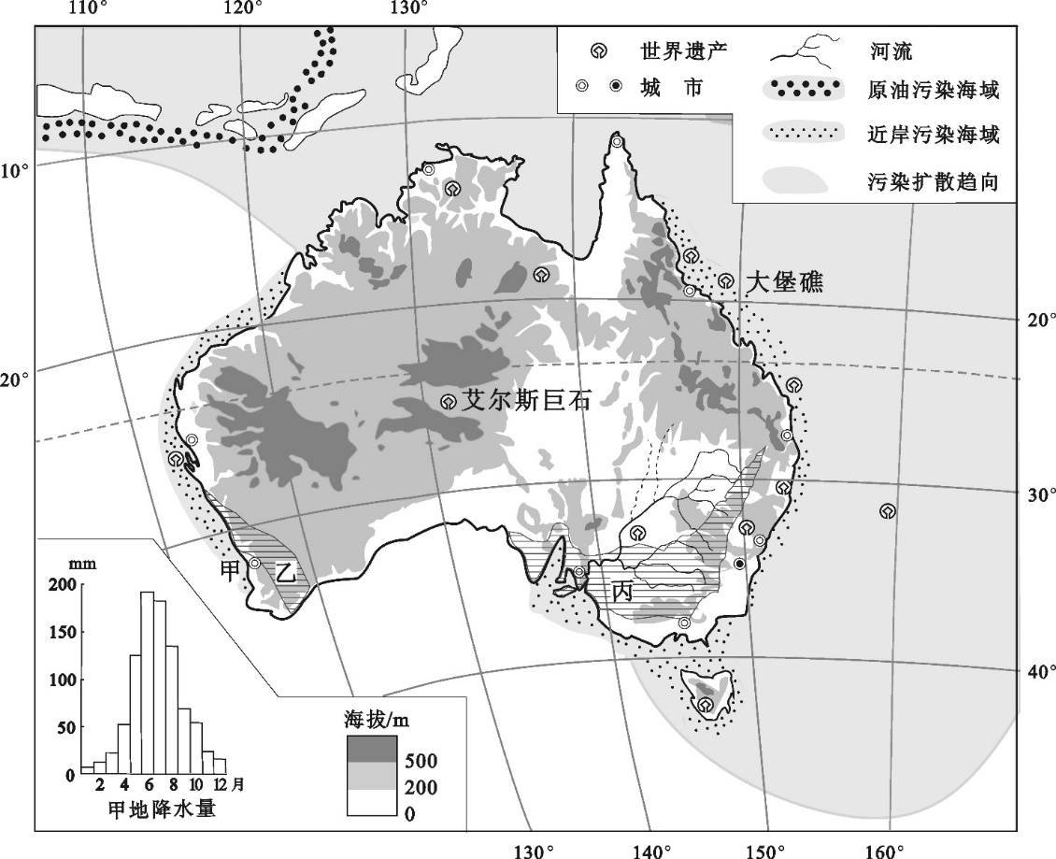
（2010北京文综）
澳大利亚拥有艾尔斯巨石、大堡礁等10多处世界遗产。
4. 简述大堡礁相对于艾尔斯巨石的旅游资源开发优势。（8分）
资源：周边有其他旅游资源，空间组合好；
交通与市场：交通便利，靠近国内外客源市场；
基础设施：临近东部沿海经济发达地区，基础设施条件好。

Slide 12
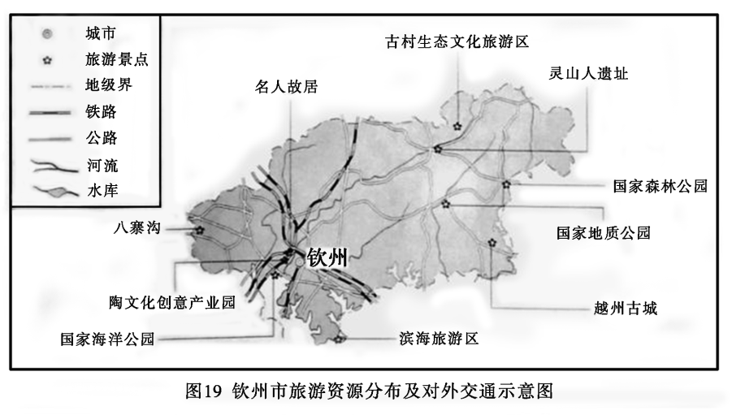
（2018北京文综）
41．（26分）坭兴陶、宜兴陶、建水陶和荣昌陶并称中国四大名陶。随着全域旅游的兴起，“坭兴陶文化”成为广西钦洲市旅游业发展的重要品牌之一。
（1）读图19，简述钦洲市“坭兴陶文化”主题旅游开发的有利条件。（10分）
历史文化价值、美学价值等突出，已建有相关文化设施；旅游资源丰富，地域组合好；临近珠江三角洲等发达地区，客源市场广阔，文化旅游需求潜力大；交通可进入性好；基础设施较为完善。

Slide 13
二.旅游资源的综合评价
3.旅游资源开发条件评价

Slide 14
优势
劣势
3. 旅游资源开发条件及评价
核心
美学、科学、历史文化价值
（特色、非凡性）
①资源价值
景观集群性（多样）
经济价值
地域组合（差异）
②位置与交通
客源地与景区距离
③客源市场
客源地经济发展水平
④基础设施
接待能力、旅游环境承载力

Slide 15
（2016北京文综）
海昏侯墓将规划建设成国家考古遗址公园。目前学术界基本上一致认为海昏侯墓的墓主就是刘贺，但在西高穴墓的墓主是否为曹操这一问题上存在争议。
（2）列举该遗址公园对当地旅游业发展的影响。（10分）
增加旅游资源数量，丰富旅游资源种类；
扩展旅游线路，提高旅游目的地的知名度；
扩大客源市场，增加旅游收入；
促进旅游设施建设和交通条件改善。
增加就业、带动相关产业发展？设问是对旅游资源开发条件的影响

Slide 16
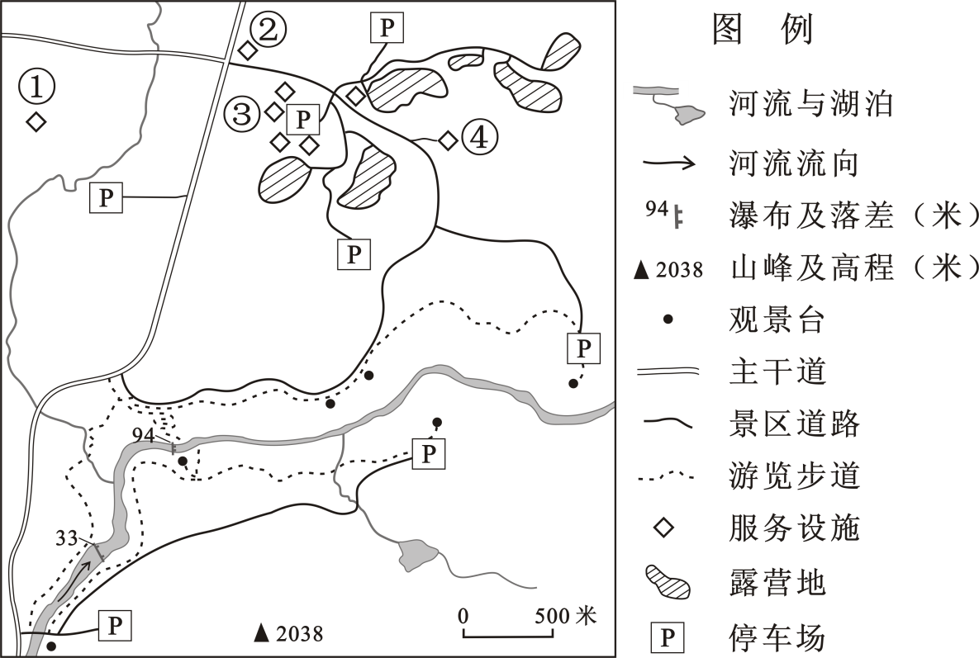
（2018北京文综）
6．在景区服务设施中，依次布局游客中心、加油站、餐厅、巡防站的合理方案是
A．①③②④ B．②③①④ C．③②④① D．④①③②

Slide 17
三.旅游规划与旅游活动的设计
1.对旅游景区的景点、交通和服务设施进行规划

Slide 18
丰富且布局合理；
突出景区风格，自然美与人工美统一；
景点
内：线路布局合理，方便游客游览；
交通
外：多条线路、方式到达；
将游览区和服务区分开；服务区建在景区之外—减少对景区的污染；
服务设施
旅游设施建设要与景观相协调。

Slide 19
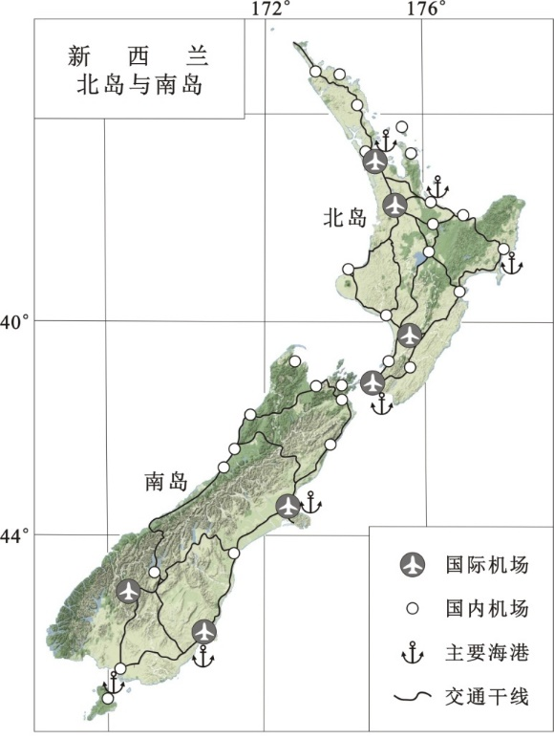
（2013北京文综）
36（4）.新西兰多火山地震，分析其成因，并概述火山旅游活动的主要内容。（8分）
位于环太平洋火山地震带或板块构造边缘地带，
地壳运动活跃（内力作用强烈）。
观赏火山地貌等景观，利用温泉等地热资源度假疗养。

Slide 20
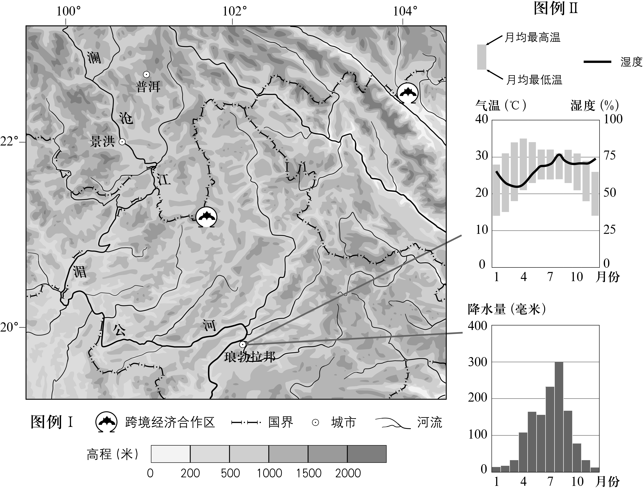
（2019北京文综）
琅勃拉邦自然风光优美、地域文化独特，游客多选择在1月至2月期间前往旅游。
36.（4）简述游客选择该时段出行的理由。（10分）
处于旱季，降水相对少，气温相对低，湿度适宜，灾害相对少，出行安全。

Slide 21
三.旅游规划与旅游活动的设计
2.收集旅游信息,确定旅游点,选择合理的旅游路线；
地形、气候、水文等条件与旅游安全的关系，以及安全防范措施

Slide 22
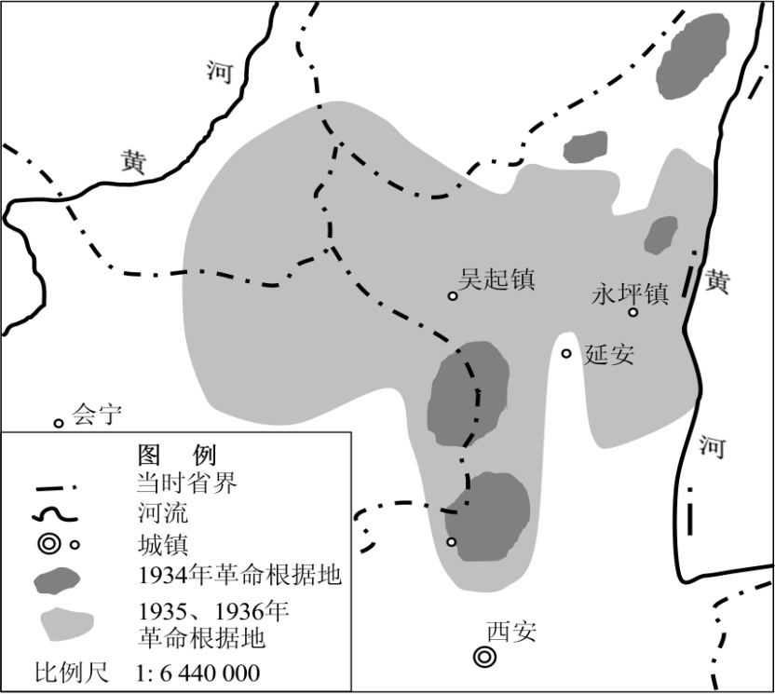
（2011北京文综）
39（2）.在经济和社会文化两方面中任选其一，简述发展红色旅游的作用。（6分）
经济方面：带动相关产业发展，增加收入，促进区域经济发展。
社会文化方面：增加就业机会，提高生活质量，促进文化交流，促进历史遗存保护。

Slide 23
四.旅游与区域发展
1.旅游业的发展对社会、经济、文化的作用。

Slide 24
经济 ： 国际旅游——外汇收入
国内旅游——回笼货币，稳定市场
拉动相关产业发展，促进区域经济发展
社会文化：提高国民素质；提高生活质量
扩大就业；加强文化交流
经济： 脆弱，易受外界影响
社会文化： 对当地生活秩序、地域文化的冲击

Slide 25
（2017北京文综）
北京故宫博物院是在明清两代皇宫及其收藏的基础上建立起来的综合性博物馆，建筑艺术精湛，是中国最大的古代文化艺术博物馆。
40（1）.阐述北京故宫博物院的主要旅游价值，
列举故宫博物院在对公众开放游览方面应采取的环境保护措施。（10分）
确定合理的游览路线，
限制游客人数，
健全旅游规章制度，
倡导绿色文明旅游等。

Slide 26
四.旅游与区域发展
2.旅游与景区建设对地理环境的影响；
旅游开发过程中的环境保护措施

Slide 27
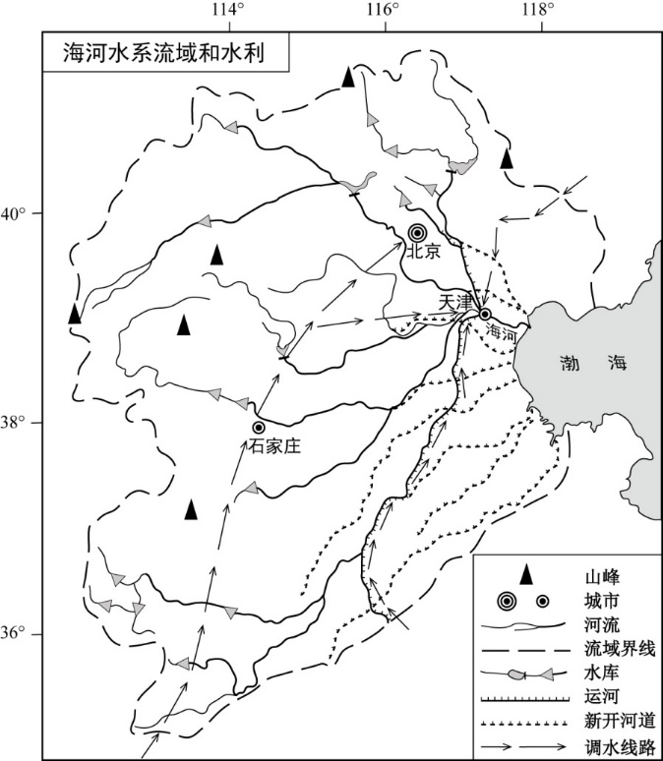
（2014北京文综）
36（3）.指出河源地区旅游开发和景区建设给河流带来的环境问题，列举一项应对措施。（8分）
问题：水污染；径流量变化加大，出现旱涝灾害；含沙量增加。
应对措施：合理规划，加强监测，立法管理，控制旅游人数，
保护植被，植树种草等。

Slide 28
旅游与景区建设对自然环境的影响
正面
促进环境保护，利于古迹的保护
环境污染，地表环境的破坏；
生态破坏，生物多样性减少。
负面

Slide 29
旅游开发过程中的环境保护措施
合理规划景区；
政府进行环境立法；
建立自然保护区；
景区内禁止违章工程；
景区内进行限流、疏导、淡旺季（昼夜票价）等措施；
给民众普及旅游环境保护教育，提倡绿色旅游。。。

Slide 30
（2015全国Ⅱ卷）
近年来，滑雪、登山、徒步等户外活动渐成一种休闲和时尚的生活方式。几位户外运动爱好者拟于8月前往下图所示区域进行峡谷徒步旅游。
分析该时段在该地区峡谷徒步旅游可能遭遇的风险。
该峡谷地形复杂、植被茂密、人烟稀少，易迷路；（2分）海拔高、缺氧，易发高原反应；（2分）8月份降水多，易遭遇洪水；（2分）山高谷深，易遭遇崩塌、泥石流等地质灾害；（2分）河谷蚊虫较多，易受蚊虫侵扰。（2分）

Slide 31
（2019全国Ⅰ卷）
安仁古镇位于成都市大邑县境内，地处成都平原西部，距成都市区39千米，距大邑县城8.5千米。古镇内现有保存完好的民国时期公馆27座，现代博物馆30余座，在全国同类小镇中首屈一指，素有“中国博物馆小镇”之称。近年来，安仁古镇开展了以博物馆为特色的观光旅游，游客人数逐年增加，但同时也存在游客很少留宿古镇的现象。
简述游客在安仁古镇很少留宿的主要原因，并为当地吸引游客留宿古镇提出合理建议。(10分)
主要原因：安仁古镇离成都市区（和大邑县城）近，大部分游客在观光旅游结束容易返回市区（县城）；古镇旅游主要以参观博物馆和公馆为主，旅游项目相对单一，游客选择余地较少。
合理建议：挖掘古镇现有旅游资源的文化内涵和价值，（建立各类文创基地，）开展深度体验游；充分利用古镇周边自然环境，拓展农家乐等乡村休闲体验游；改善古镇旅游环境，提高旅游服务质量与水平等。

Slide 32

谢谢您的观看
北京市朝阳区教育研究中心 制作

